Slide 1


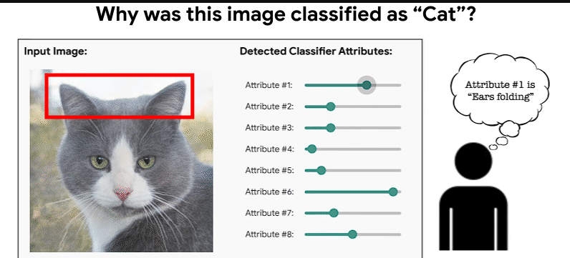
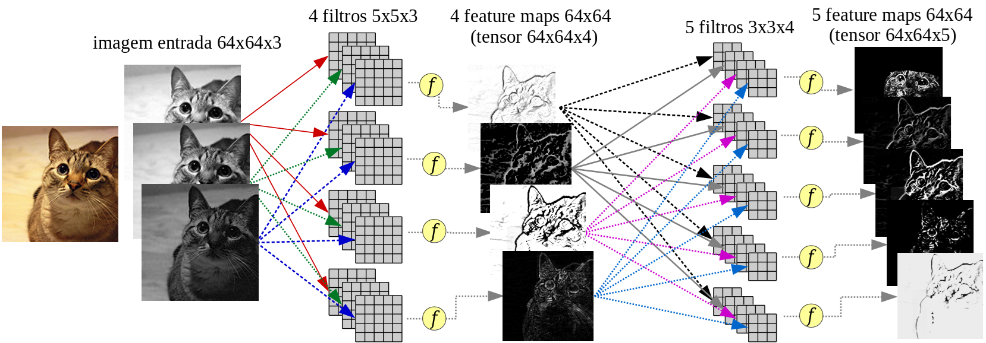
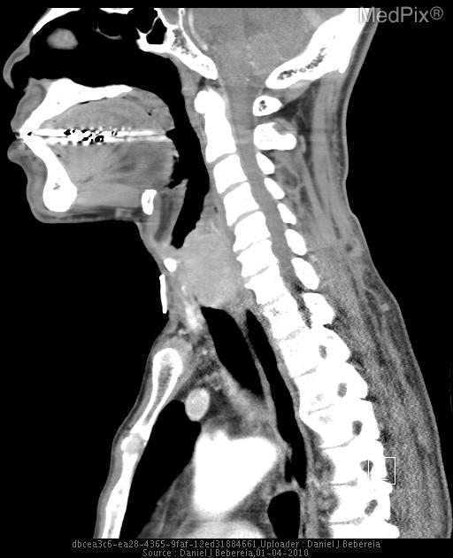
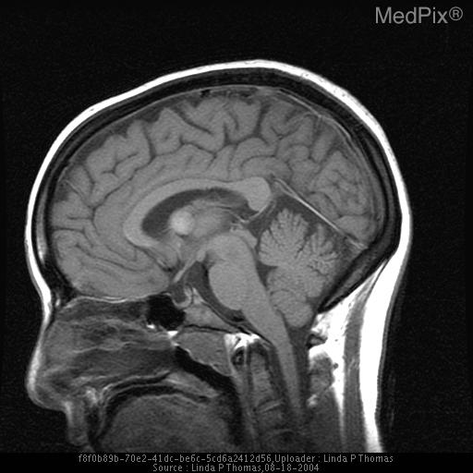
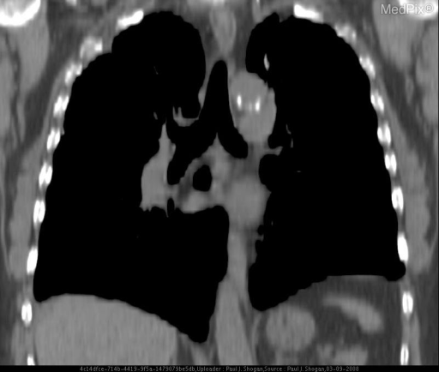

Como as Máquinas Enxergam?
Bruna Quattrochi, Gabriela Amaral, Heitor Pinheiro, Ivan Pinheiro, João Serpellone, Léo Gianotti, Matheus Chaves, Murilo Zabott, Prof. Diego Furtado Silva
Universidade de São Paulo - USP
O que é uma IA, afinal?
Quando a gente pensa em Inteligência Artificial (IA), logo lembra do ChatGPT — mas a IA vai muito além disso! Já reparou como o TikTok te mostra vídeos que parecem feitos pra você? Ou como a Netflix recomenda filmes que combinam com o seu gosto? Tudo isso é feito com IA, usando algoritmos de recomendação que aprendem o que você curte.
De um jeito bem simples, a IA é uma tecnologia que ensina as máquinas a agir como seres humanos: aprendendo, resolvendo problemas, tomando decisões e até usando a criatividade.
Pra conseguir fazer tudo isso, a IA usa um método inspirado no cérebro chamado rede neural. Imagina um personagem de videogame: no começo, ele erra bastante, mas a cada tentativa, aprende algo novo e sobe de nível. As redes neurais funcionam de um jeito parecido, elas são formadas por "neurônios artificiais" conectados, que aprendem com cada nova informação e ficam cada vez mais inteligentes. É esse aprendizado que permite à IA fazer coisas incríveis, como resumir textos, criar imagens, analisar dados e muito mais.
Como as máquinas identificam imagens?
As máquinas são muito rápidas, mas precisam de muitos exemplos para aprender, diferente dos humanos. Uma IA “enxerga” apenas pixels. Cada neurônio artificial tem uma função específica: um detecta contornos, outro identifica cores, outro reconhece formas. No final, todos esses neurônios trabalham juntos para classificar a imagem, por exemplo, dizendo se é um gato ou um cachorro.
Ao contrário dos humanos, a IA não entende que uma orelha é uma orelha. Ela apenas analisa os pixels e aprende com os padrões que vê muitas vezes.
IA ajudando o treinamento de profissionais da saúde - MedPix-2.0
Como dados médicos são secretos para proteger a privacidade, criou-se o MedPix 2.0: uma "super biblioteca" organizada de dados médicos (com fotos e textos) feita especialmente para a IA aprender com segurança.
Figura 1: Ilustração dos atributos aprendidos pela IA para classificar a imagem [1]
Figura 2: Ilustração de duas camadas convolucionais [2]
Essas imagens são organizadas com a ajuda de profissionais da saúde, e a IA aprende com elas de forma segura. Com isso, médicos e estudantes podem treinar seus olhos e sua mente - a identificar padrões anormais nas imagens como lesões - melhorando o diagnóstico de doenças e ajudando mais pessoas.
Figura 2: Ilustração de três imagens presentes na base MedPix-2.0
Referências
[1] O. Lang, Y. Gandelsman, et. al, “Explaining in Style: Training a GAN to explain a classifier in StyleSpace,” arXiv preprint arXiv:2104.13369, 2021.
[2] Ponti. A Moacir, da Costa, Gabriel, “Como funciona o Deep Learning?”, Tópicos em Gerenciamento de Dados e Informações 2017 SBC, 1a ed. – ISBN 978-85-7669-400-7
Notes:
‹#›

